Slide 1
Разработка фреймворка для проведения нагрузочного тестирования
Автор: Ветчинникова Алина Евгеньевна, АВТ-615
Руководитель: Якименко Александр Александрович, к. т. н., доцент
Новосибирск 2020

Slide 2
Актуальность
Автоматизация тестирования является актуальной задачей для компаний сферы разработки ПО, так как позволяет сократить как время на проведение тестирования, так и количество необходимых для проведения тестирования специалистов.
Использование инструментов для проведения автоматического тестирования требует от тестировщиков знания языков программирования. Это увеличивает сложность перехода от ручного тестирования к автоматическому.

Slide 3
Постановка задачи
Цель работы: разработать фреймворк, который позволит сократить временные издержки и трудозатраты при проведении нагрузочного тестирования, а также упростить анализ результатов тестирования
Задачи:
Рассмотреть существующие на рынке решения, используемые для проведения нагрузочного тестирования
Спроектировать фреймворк, упрощающий взаимодействие с одним из инструментов нагрузочного тестирования
Разработать модуль генерации тестовых сценариев
Разработать модуль генерации отчетов
Провести тестирование разработанного фреймворка

Slide 4
Используемые средства и технологии
Язык программирования Java
Система автоматической сборки Maven
Среда разработки IntelliJ IDEA
Gatling— среда тестирования нагрузки и производительности с открытым исходным кодом, основанная на Scala, Akka и Netty
Allure Framework – популярный инструмент построения отчётов автотестов, упрощающий их анализ

Slide 5
Результаты работы
Спроектирован фреймворк для проведения нагрузочного тестирования веб-приложений
Разработан модуль генерации скриптов
Разработан модуль генерации отчетов
Произведено модульное тестирование

Slide 6
Проектирование
Основная цель данного фреймворка – предоставить пользователям (тестировщикам), в особенности не имеющим знаний в области программирования на скриптовых языках, доступ к инструменту нагрузочного тестирования Gatling, который требует написания скрипта для создания сценариев.
Задачи:
преобразование тестового сценария из properties файла в scala-скрипт
преобразование Gatling log в отчет
отображение отчета
Общая схема работы фреймворка

Slide 7
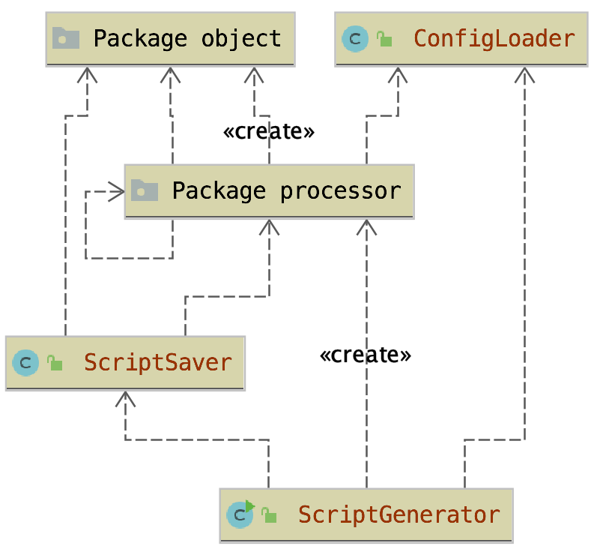
Модуль генерации скриптов
Properties файл подается в качестве аргумента при запуске класса ScriptGenerator Из этого файла при помощи метода load класса ConfigLoader загружаются конфигурации и сохраняются в HashMap
Для каждой конфигурации определен процессор, выбирающий данные из HashMap при помощи метода findConfiguration и создающий классы конфигураций, определенные в пакете object
Созданные конфигурации ScriptBuilder оформляет в скрипт, который сохраняется с помощью метода save класса ScriptSaver.
Диаграмма модуля генерации скриптов

Slide 8
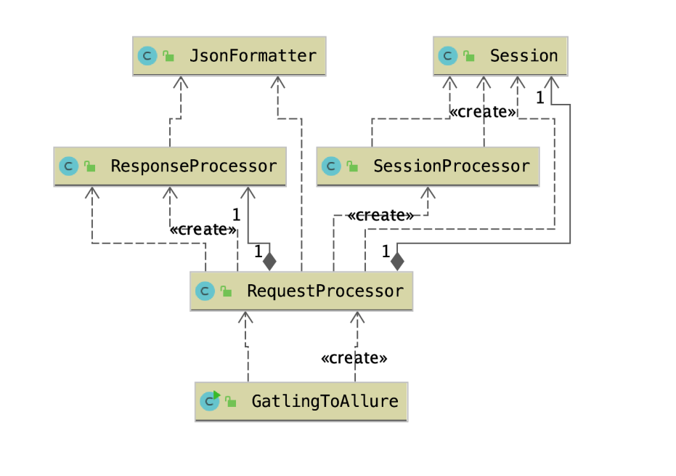
Модуль генерации отчетов
Лог-файлы подаются в качестве аргумента при запуске класса GatlingToAllure.
Из полученных файлов выделяются запросы, ответы и сессии
Далее выделенные объекты передаются в ResponseProcessor и SessionProcessor соответственно
JsonFormater используется для выделения тела запроса или ответа. Выделенные объекты сохраняются в отдельные файлы
Диаграмма классов модуля генерации отчетов

Slide 9
Тестирование
Проведено модульное тестирование при помощи JUnit5:
разработаны 5 properties файлов и 5 скриптов, тестовый класс, сравнивающий сгенерированные скрипты с разработанными
разработан тестовый класс с 5 тестовыми сценариями для всесторонней проверки работы модуля генерации отчетов
дополнительно разработаны тестовые классы для отдельной проверки корректности работы функции конвертации логов:
Подготовлены 2 файла – один содержит удачно прошедший тест, другой – упавший тест. Данные файлы имитируют записи логов. В процессе тестирования проверяется правильность анализа и выделения необходимых частей из лог-файлов
Все тесты пройдены успешно, что говорит о корректной работе проверяемого функционала разработанного продукта

Slide 10
Заключение
Изучена тема нагрузочного тестирования веб-приложений. Рассмотрены популярные инструменты для проведения нагрузочного тестирования
Спроектирован и разработан фреймворк для проведения нагрузочного тестирования веб-приложений
Фреймворк состоит из 3х модулей – модуля генерации скриптов, модуля генерации отчетов и модуля для создания Maven-плагина
Произведено модульное тестирование разработанного продукта
В модуле генерации скриптов реализована только поддержка тестов для http-запросов, когда в Gatling также есть возможность тестировать WebSockets, SSE (Server Sent Events), JMS, MQTT. Реализация конвертации для перечисленных видов запросов возможна в следующих версиях продукта

Slide 11
Использование
Разработанный фреймворк, может быть использован широким кругом как разработчиков и специалистов автоматизированного тестирования, так и тестировщиков, не имеющих навыков программирования, с помощью которого можно ускорить и облегчить проведение нагрузочного тестирования веб-приложений, привести результаты к единому формату и упростить анализ отчетов

Slide 12
Разработка фреймворка для проведения нагрузочного тестирования
Автор: Ветчинникова Алина Евгеньевна, АВТ-615
Руководитель: Якименко Александр Александрович, к. т. н., доцент
Новосибирск 2020

Slide 13
Нагрузочное тестирование
Нагрузочное тестирование — исследование способности приложения сохранять заданные показатели качества при нагрузке в допустимых пределах и некотором превышении этих пределов
Задачи нагрузочного тестирования:
оценка производительности и работоспособности приложения на этапе разработки
оценка производительности и работоспособности приложения на этапе выпуска новых релизов
оптимизация производительности приложения
подбор соответствующей для данного приложения аппаратной платформы и конфигурации сервера

Slide 14
Gatling
Gatling— среда тестирования нагрузки и производительности с открытым исходным кодом, основанная на Scala, Akka и Netty
Достоинства:
работает с любой операционной системой
может выполнять свои сценарии в разных облаках для тестирования
есть плагины для Gradle и Maven
асинхронная архитектура
создание информативных отчетов
Недостатки:
не позволяет равномерно распределить нагрузку между разными машинами
отсутствует возможность горизонтального масштабирования
API изменялись радикальным образом
формат отчетов

Slide 15
Формат данных
properties — текстовый формат и одноимённое расширение имени файла. Применяется в технологиях, связанных с Java (где имеется класс Properties с методами, позволяющими писать в файл и читать из него), для хранения конфигурационных параметров прикладного ПО (пар «ключ» — «значение»)
JSON – текстовый формат обмена данными, представляет собой (в закодированном виде) одну из двух структур:
Набор пар ключ: значение. В различных языках это реализовано как запись, структура, словарь, хеш-таблица, список с ключом или ассоциативный массив. Ключом может быть только строка (регистрозависимая), значением — любая форма.
Упорядоченный набор значений. Во многих языках это реализовано как массив, вектор, список или последовательность
Log-файл (протокол, журнал, лог; англ. log) — файл с записями о событиях в хронологическом порядке, простейшее средство обеспечения журналирования. Различают регистрацию внешних событий и протоколирование работы самой программы — источника записей (хотя часто всё записывается в единый файл)

Slide 16
Технические требования
Программный продукт разрабатывается в виде консольного приложения и для удобства использования оформляется в Maven плагин. В плагине пользователь может указать директорию с исходными properties файлами и директорию для сохранения отчетов.
После подключения плагина пользователю доступны 2 аннотации:
@generateScript
@createReport
Основные функции программы:
принять на вход тестовый сценарий в виде properties файла
преобразовать входной файл в тестовый скрипт
сохранить скрипт в директорию simulations
получить результаты тестирования в виде log файлов
преобразовать log в файлы для allure
передать файлы в allure
сохранить allure report

Slide 17
Разработка фреймворка
Разрабатываемый фреймворк состоит из 3х частей:
модуль генерации скриптов – отвечает за создание scala-скрипта с параметрами запуска тестов, определенными в properties файле. Сгенерированный скрипт сохраняется и в дальнейшем может быть использован для запуска тестов при помощи Gatling
модуль генерации отчетов – отвечает за анализ логов с результатами тестирования Gatling, их конвертацию в файлы для allure и генерацию allure report
модуль оформления фреймворка в плагин Maven

Slide 18
Модуль генерации отчетов
При проведении тестирования, все результаты записываются в логи Gatling. Для дальнейшего анализа логи должны быть определенного формата. При подключении плагина в директории resources генерируется файл logback.xml, в котором описан паттерн записи логов и расположение лог-файлов
Лог-файлы подаются в качестве аргумента при запуске класса GatlingToAllure. Лог-файл имеет простую для разбора структуру – время запроса, уровень и источник логирования, соответствующие паттерну описанному на рисунке 7; информация о сценарии, имя запроса, статус; информация о сессии; сам HTTP запрос, его заголовок; HTTP ответ, статус, заголовок и тело ответа

Slide 19
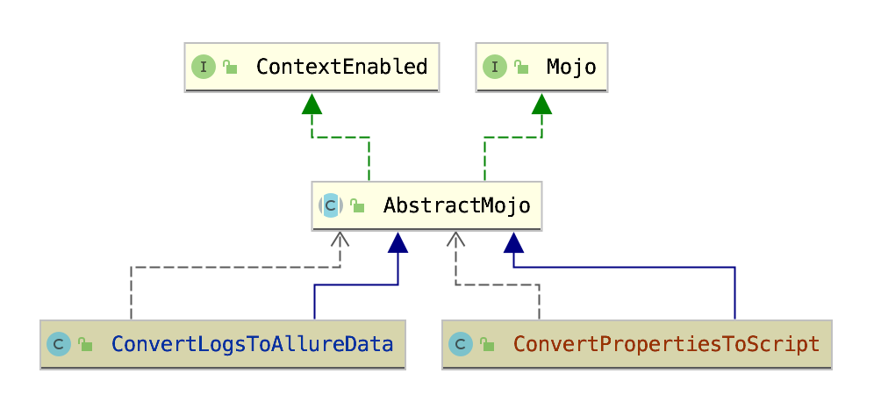
Модуль оформления фреймворка в плагин Maven
Модуль содержит 2 класса ConvertPropertiesToScript и ConvertLogsToAllureData, которые расширяют класс AbstractMojo, что позволяет с помощью аннотаций Mojo и переопределения метода execute обозначить классы целью Maven и сгенерировать зависимости для плагина
Диаграмма классов модуля оформления фреймворка в плагин Maven

Slide 20
Модуль оформления фреймворка в плагин Maven
В каждом классе переопределен метод execute, который использует StreamAPI для выбора properties и log файлов
Аннотация @generateScript вызывает метод execute объекта класса ConvertPropertiesToScript, где генерируются скрипты, а аннотация @createReport вызывает метод execute объекта класса ConvertLogsToAllureData, где генерируются JSON и txt файлы для создания Allure report

Slide 21
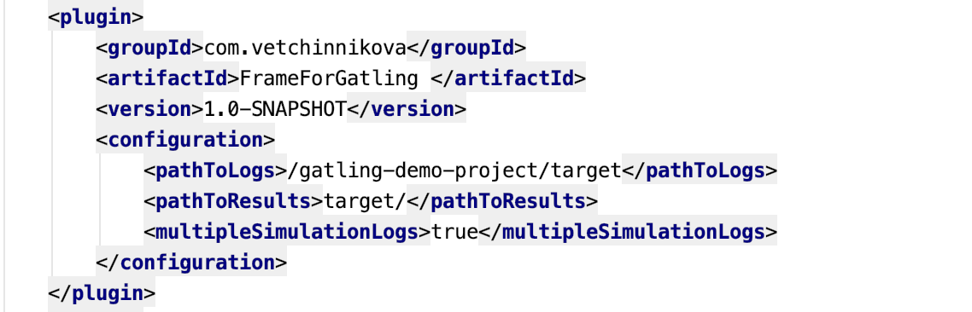
Использование фреймворка
Подключение – в файле pom.xml указывается плагин FrameForGatling
Тестовый сценарий
Для примера использования разработанного фреймворка был протестирован сайт НГТУ. Разработан тестовый сценарий «Просмотр расписания занятий», содержащий шаги:
Открыть домашнюю страницу сайта НГТУ
Открыть вкладку «Обучающимся»
Нажать «Расписание занятий»
Навести на «Факультет автоматики и вычислительной техники»
Нажать «АВТ-615»

Slide 22
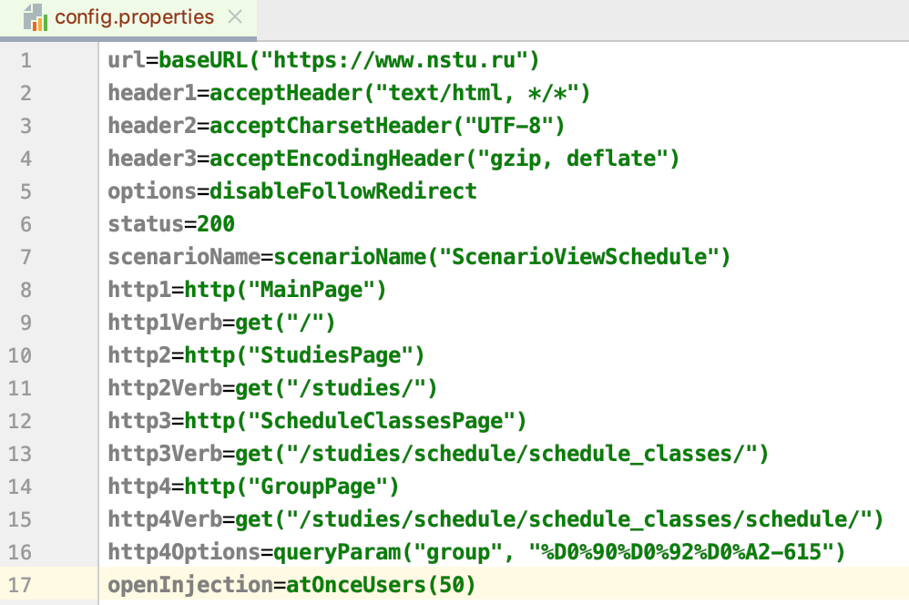
Тестовый сценарий
Данный сценарий, отображенный в виде REST-запросов:
GET https://www.nstu.ru
GET https://www.nstu.ru/studies
GET https://www.nstu.ru/studies/schedule/schedule_classes
GET https://www.nstu.ru/studies/schedule/schedule_classes/schedule?group=%D0%90%D0%92%D0%A2-615
базовый URL(https://www.nstu.ru), на котором будут строиться все запросы
данные для проверки заголовков – тип данных ответа (text/html, */*), кодировка (UTF-8), метод кодирования, примененный к телу объекта (gzip, deflate)
код статуса для проверки ответа (200)
4 http запроса с указанием названий запросов, методов, относительных адресов, передаваемых параметров
параметр запуска – количество пользователей (50)
Конфигурации в файле config.properties

Slide 23
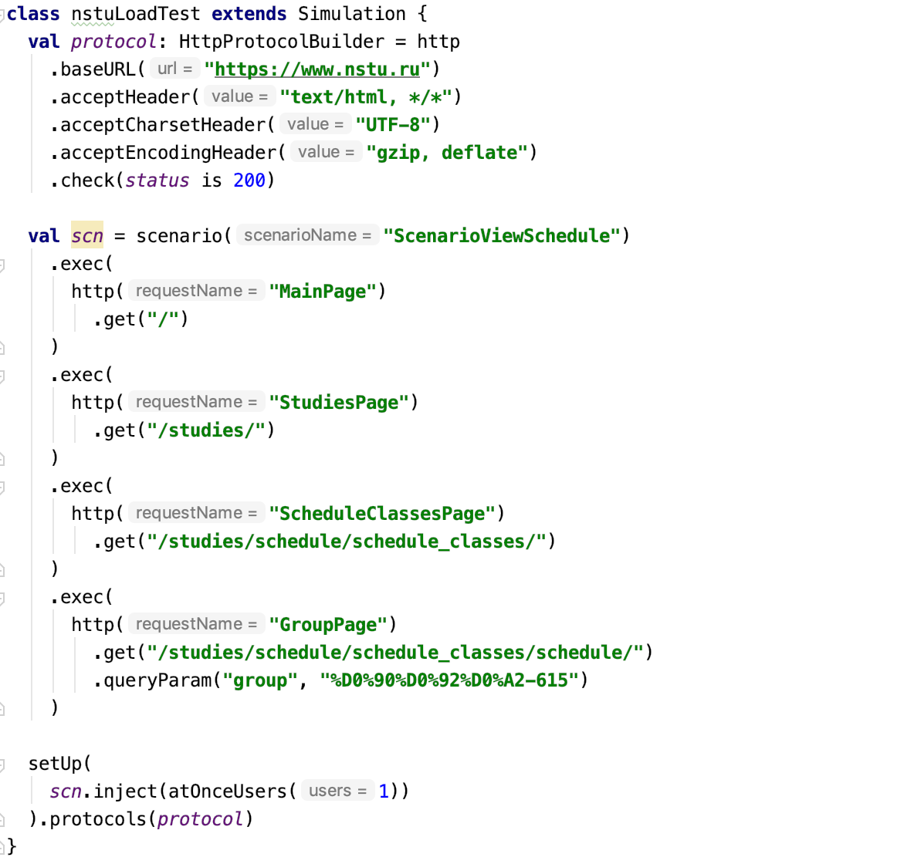
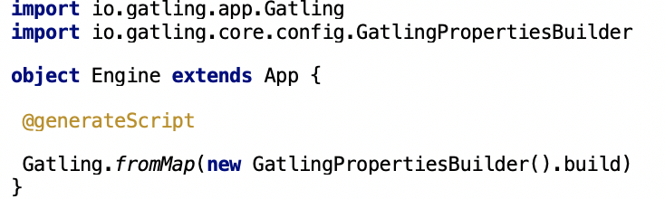

Генерация скриптов
Для запуска генерации скриптов необходимо указать аннотацию @generateScript, после выполнения которой скрипты появятся в директории simulations
Использование аннотации generateScript
Сгенерированный скрипт

Slide 24
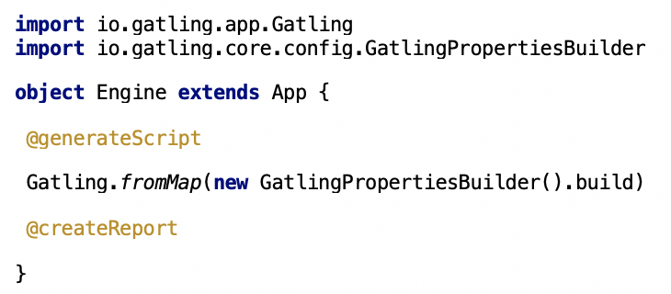
Создание отчета
Для запуска генерации отчета необходимо указать аннотацию @createReport, после выполнения которой данные для отчета появится в директории allure-results
Использование аннотации createReport

Slide 25
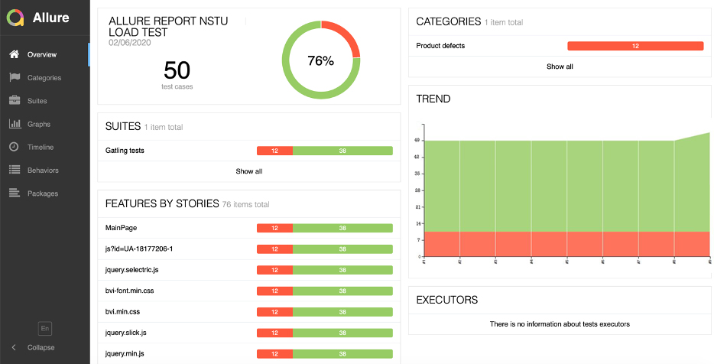
Результаты тестирования
При заданных конфигурациях лишь 38 из 50 тестов прошли успешно,
что составляет 76% от общего количества

Slide 26
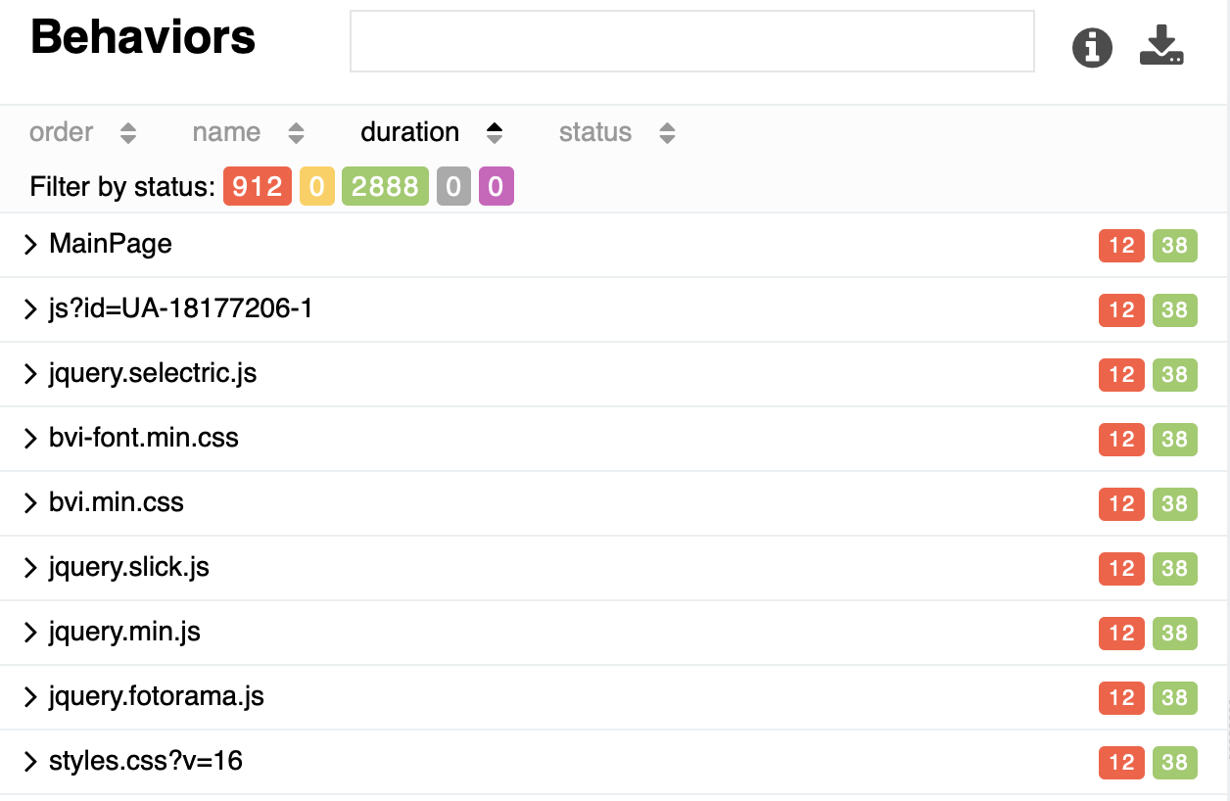
Информация по запросам
Из 3800 запросов 2888 прошли успешно, 912 завершились с ошибкой

Slide 27
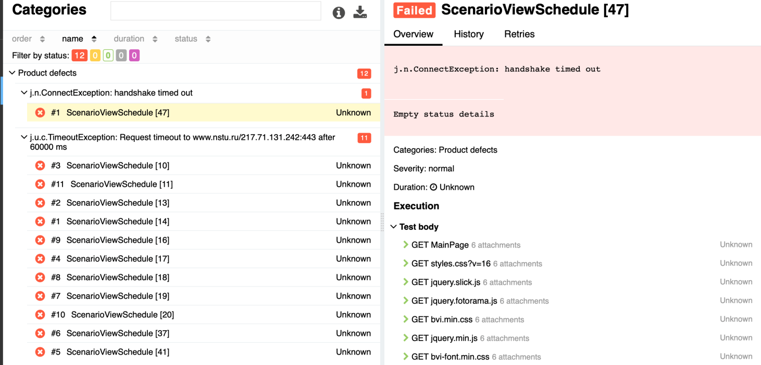
Информация об ошибках
Для просмотра причин ошибок, необходимо открыть подробную информацию об упавшем запросе. В данном случае причиной всех ошибок является слишком долгое время ответа

Slide 28
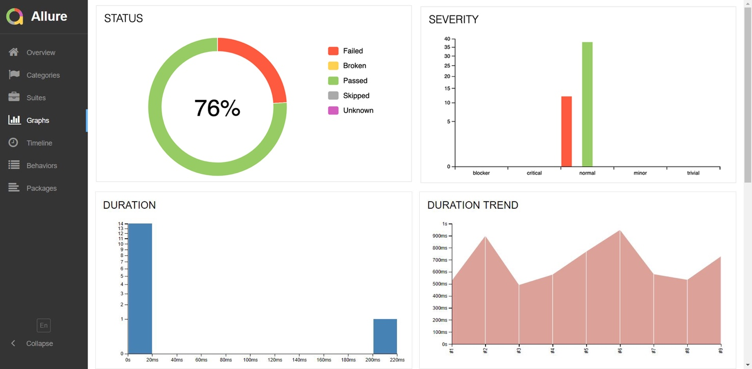
Результаты тестирования
Также можно получить информацию о тестовом прогоне в графическом виде:
статус прогона, распределение тестов по их критичности, длительности прохождения,
перезапусках, категориях дефектов

